Slide 1
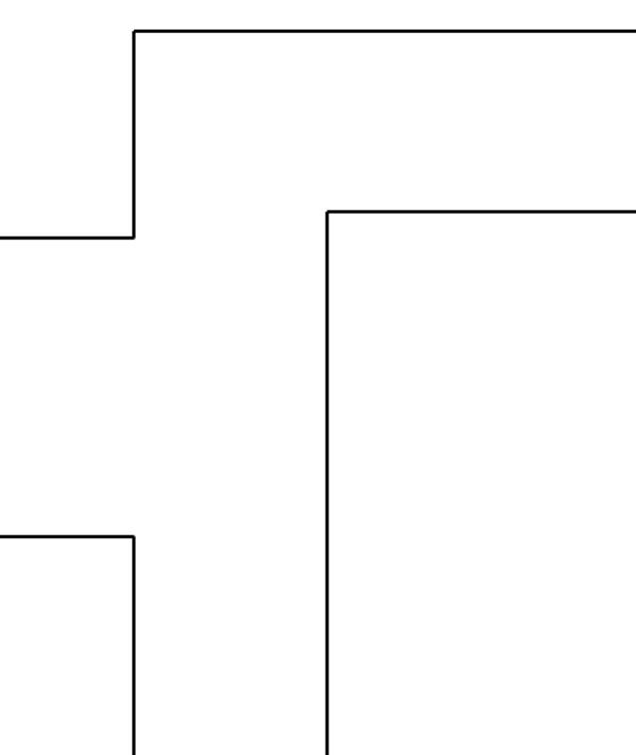

Slide 4

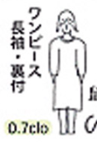
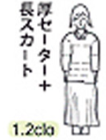
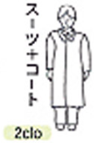
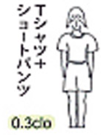
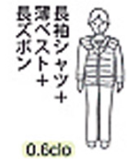
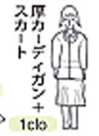
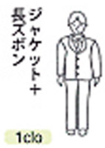
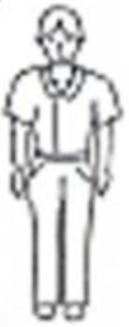
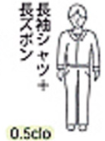
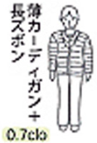
半袖シャツ＋半ズボン
ワンピース
長袖・裏付
厚セーター＋
長スカート
スーツ＋コート
長袖シャツ＋
長ズボン
長袖シャツ＋
薄ベスト＋
長ズボン
薄カーディガン＋長ズボン
厚カーディガン＋スカート
ジャケット＋
長ズボン
Tシャツ＋
半ズボン
半袖シャツ＋
長ズボン
ジャケット＋
長ズボン

